Slide 1

Отчет педагога – психолога
19.10.2020 – 25.10.2020
ОГКУСО «Центр социальной помощи семье и детям Тайшетского района»
Психолого – педагогическое сопровождение несовершеннолетних
Педагог – психолог
Колчина Е.Г.

Slide 2
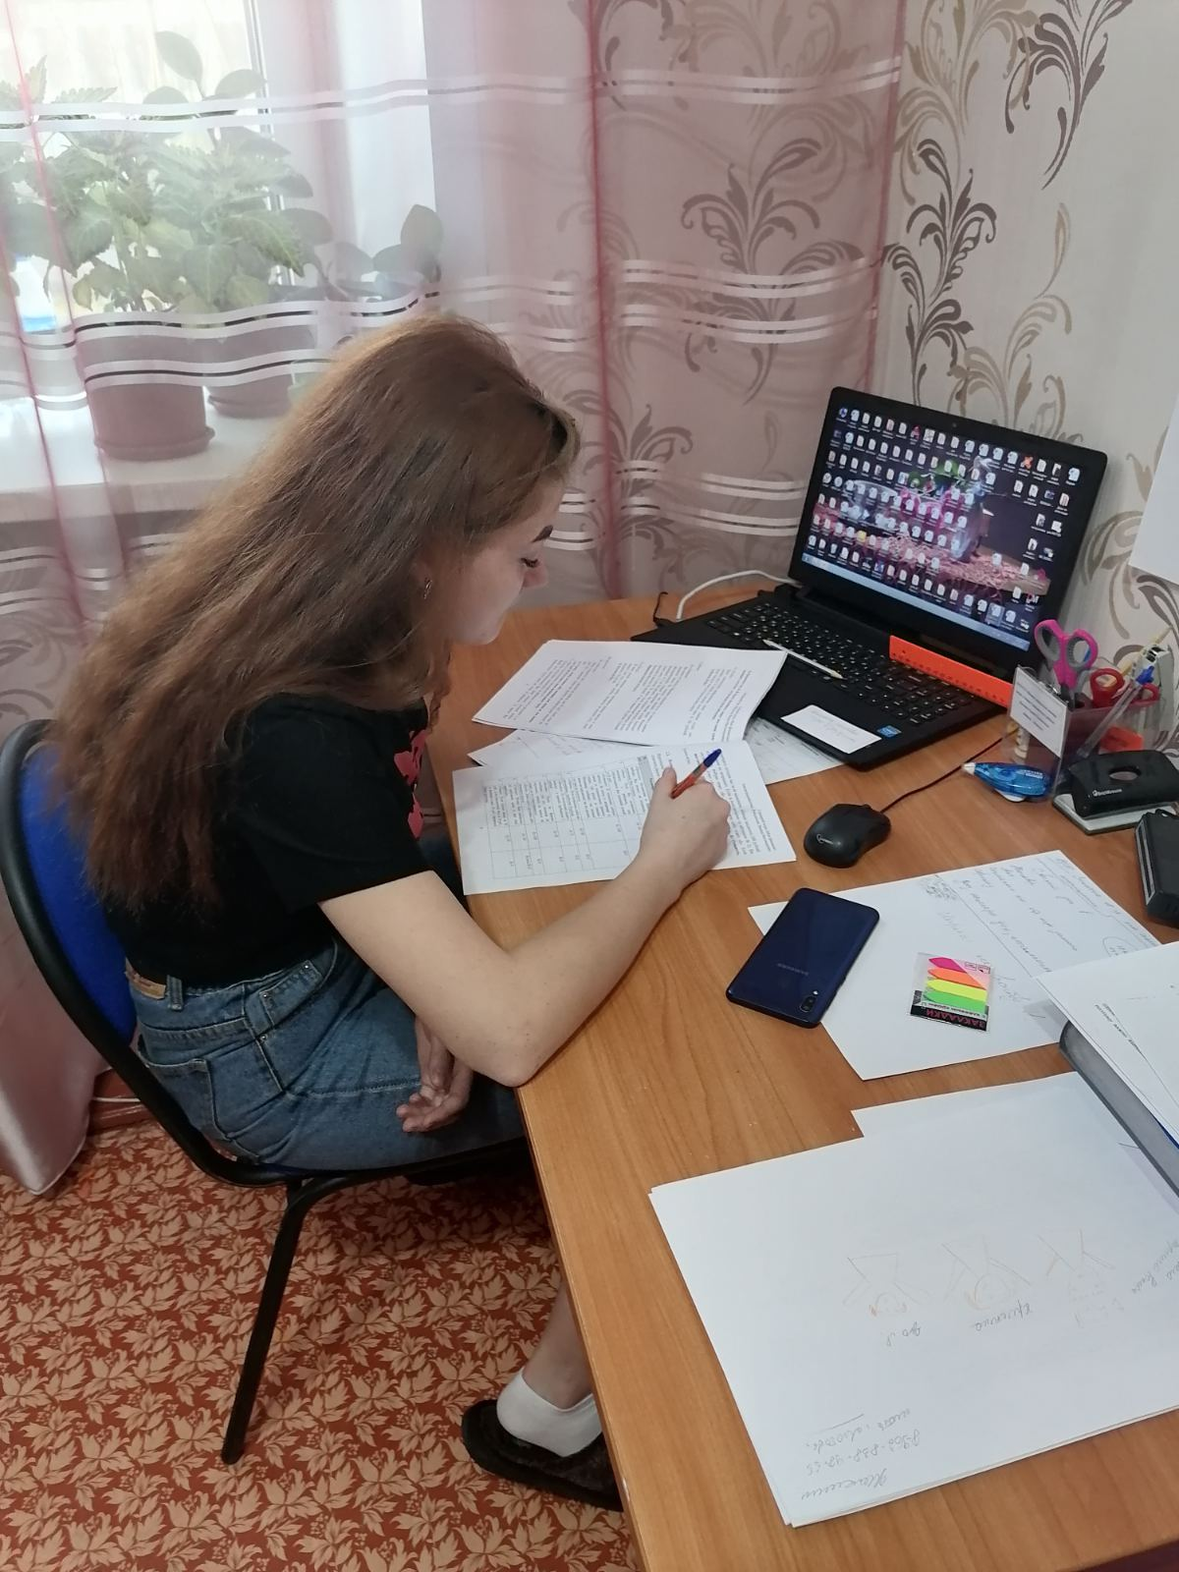
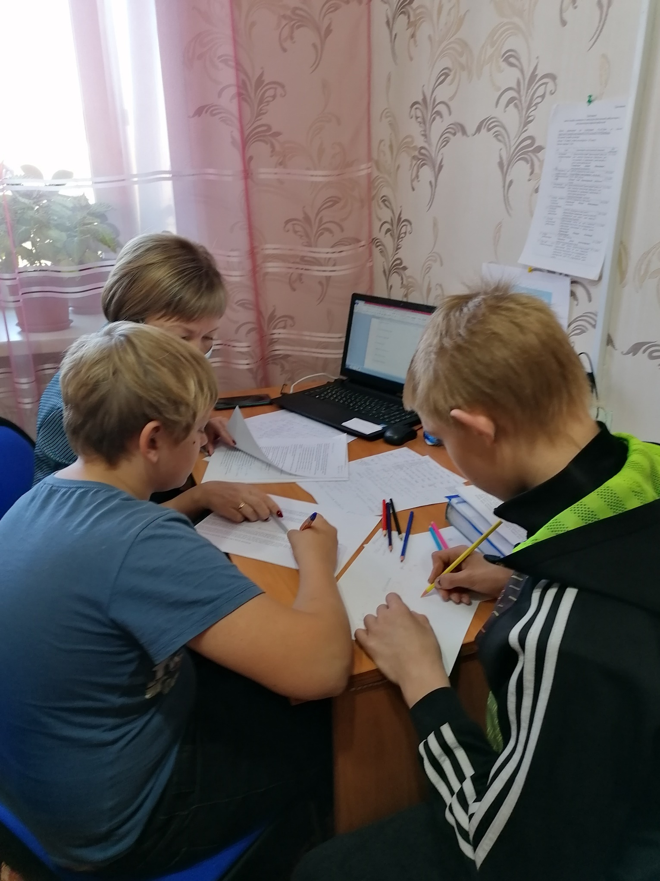
Индивидуальное занятие по коррекции девиантного поведения «Я для себя и для других»

Slide 3
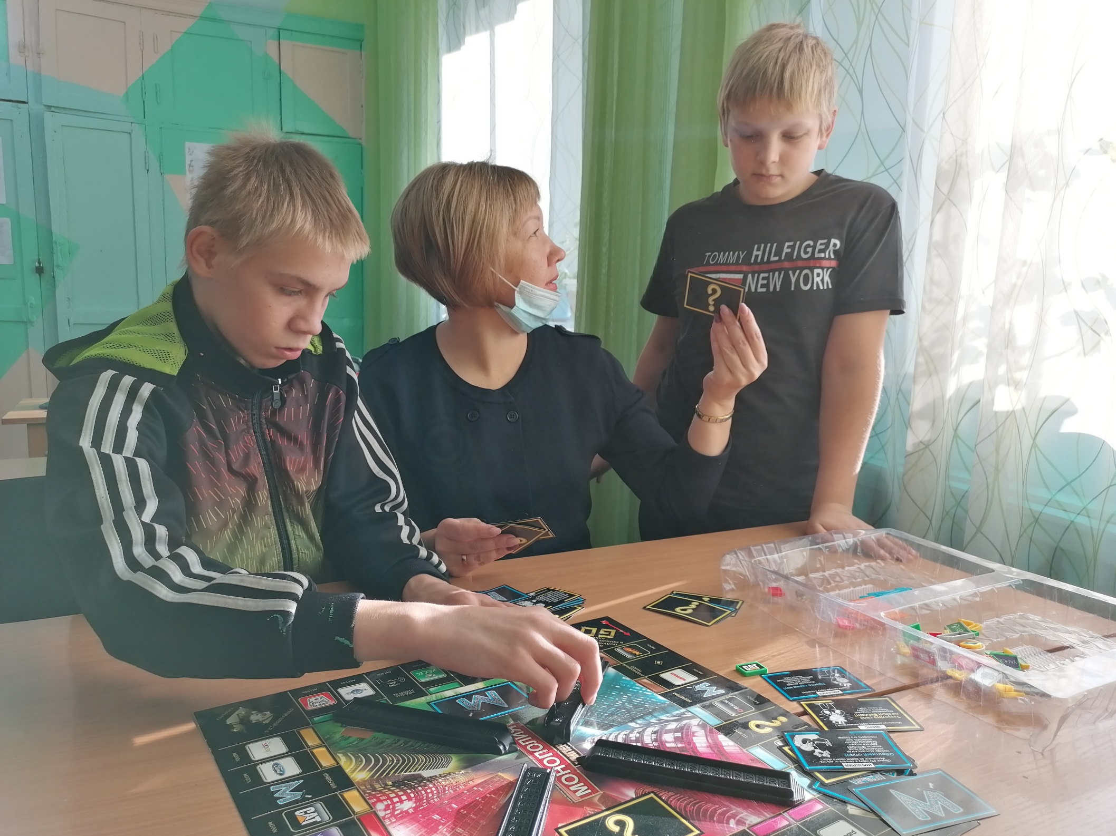
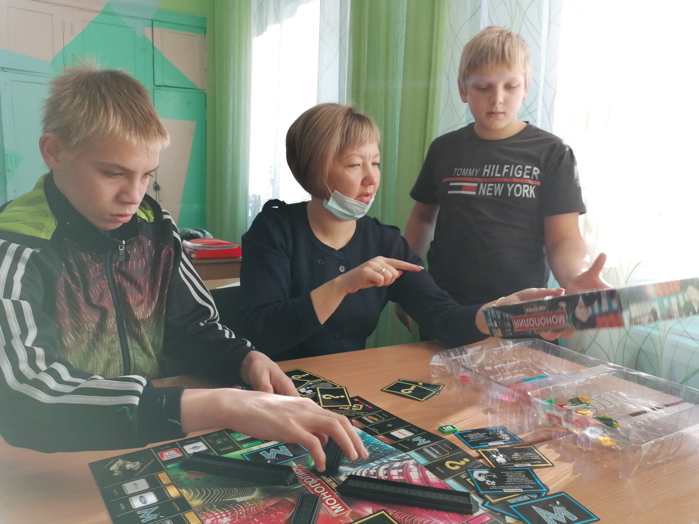
Занятие на ассоциативное мышление – «Пойми меня»

Slide 4
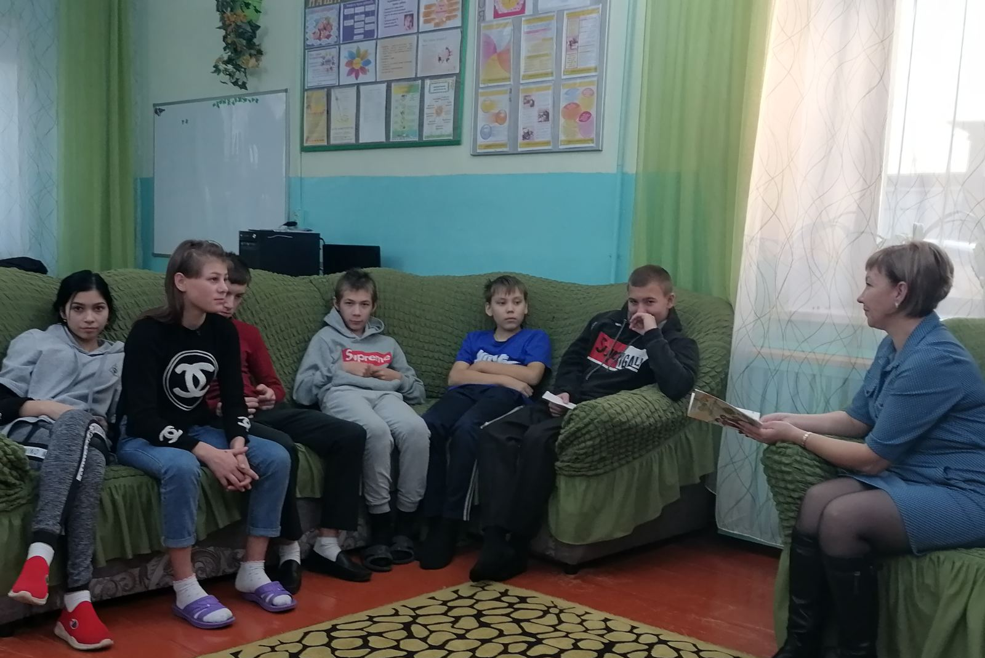
Групповая дискуссия на тему «Умение общаться»

Slide 5
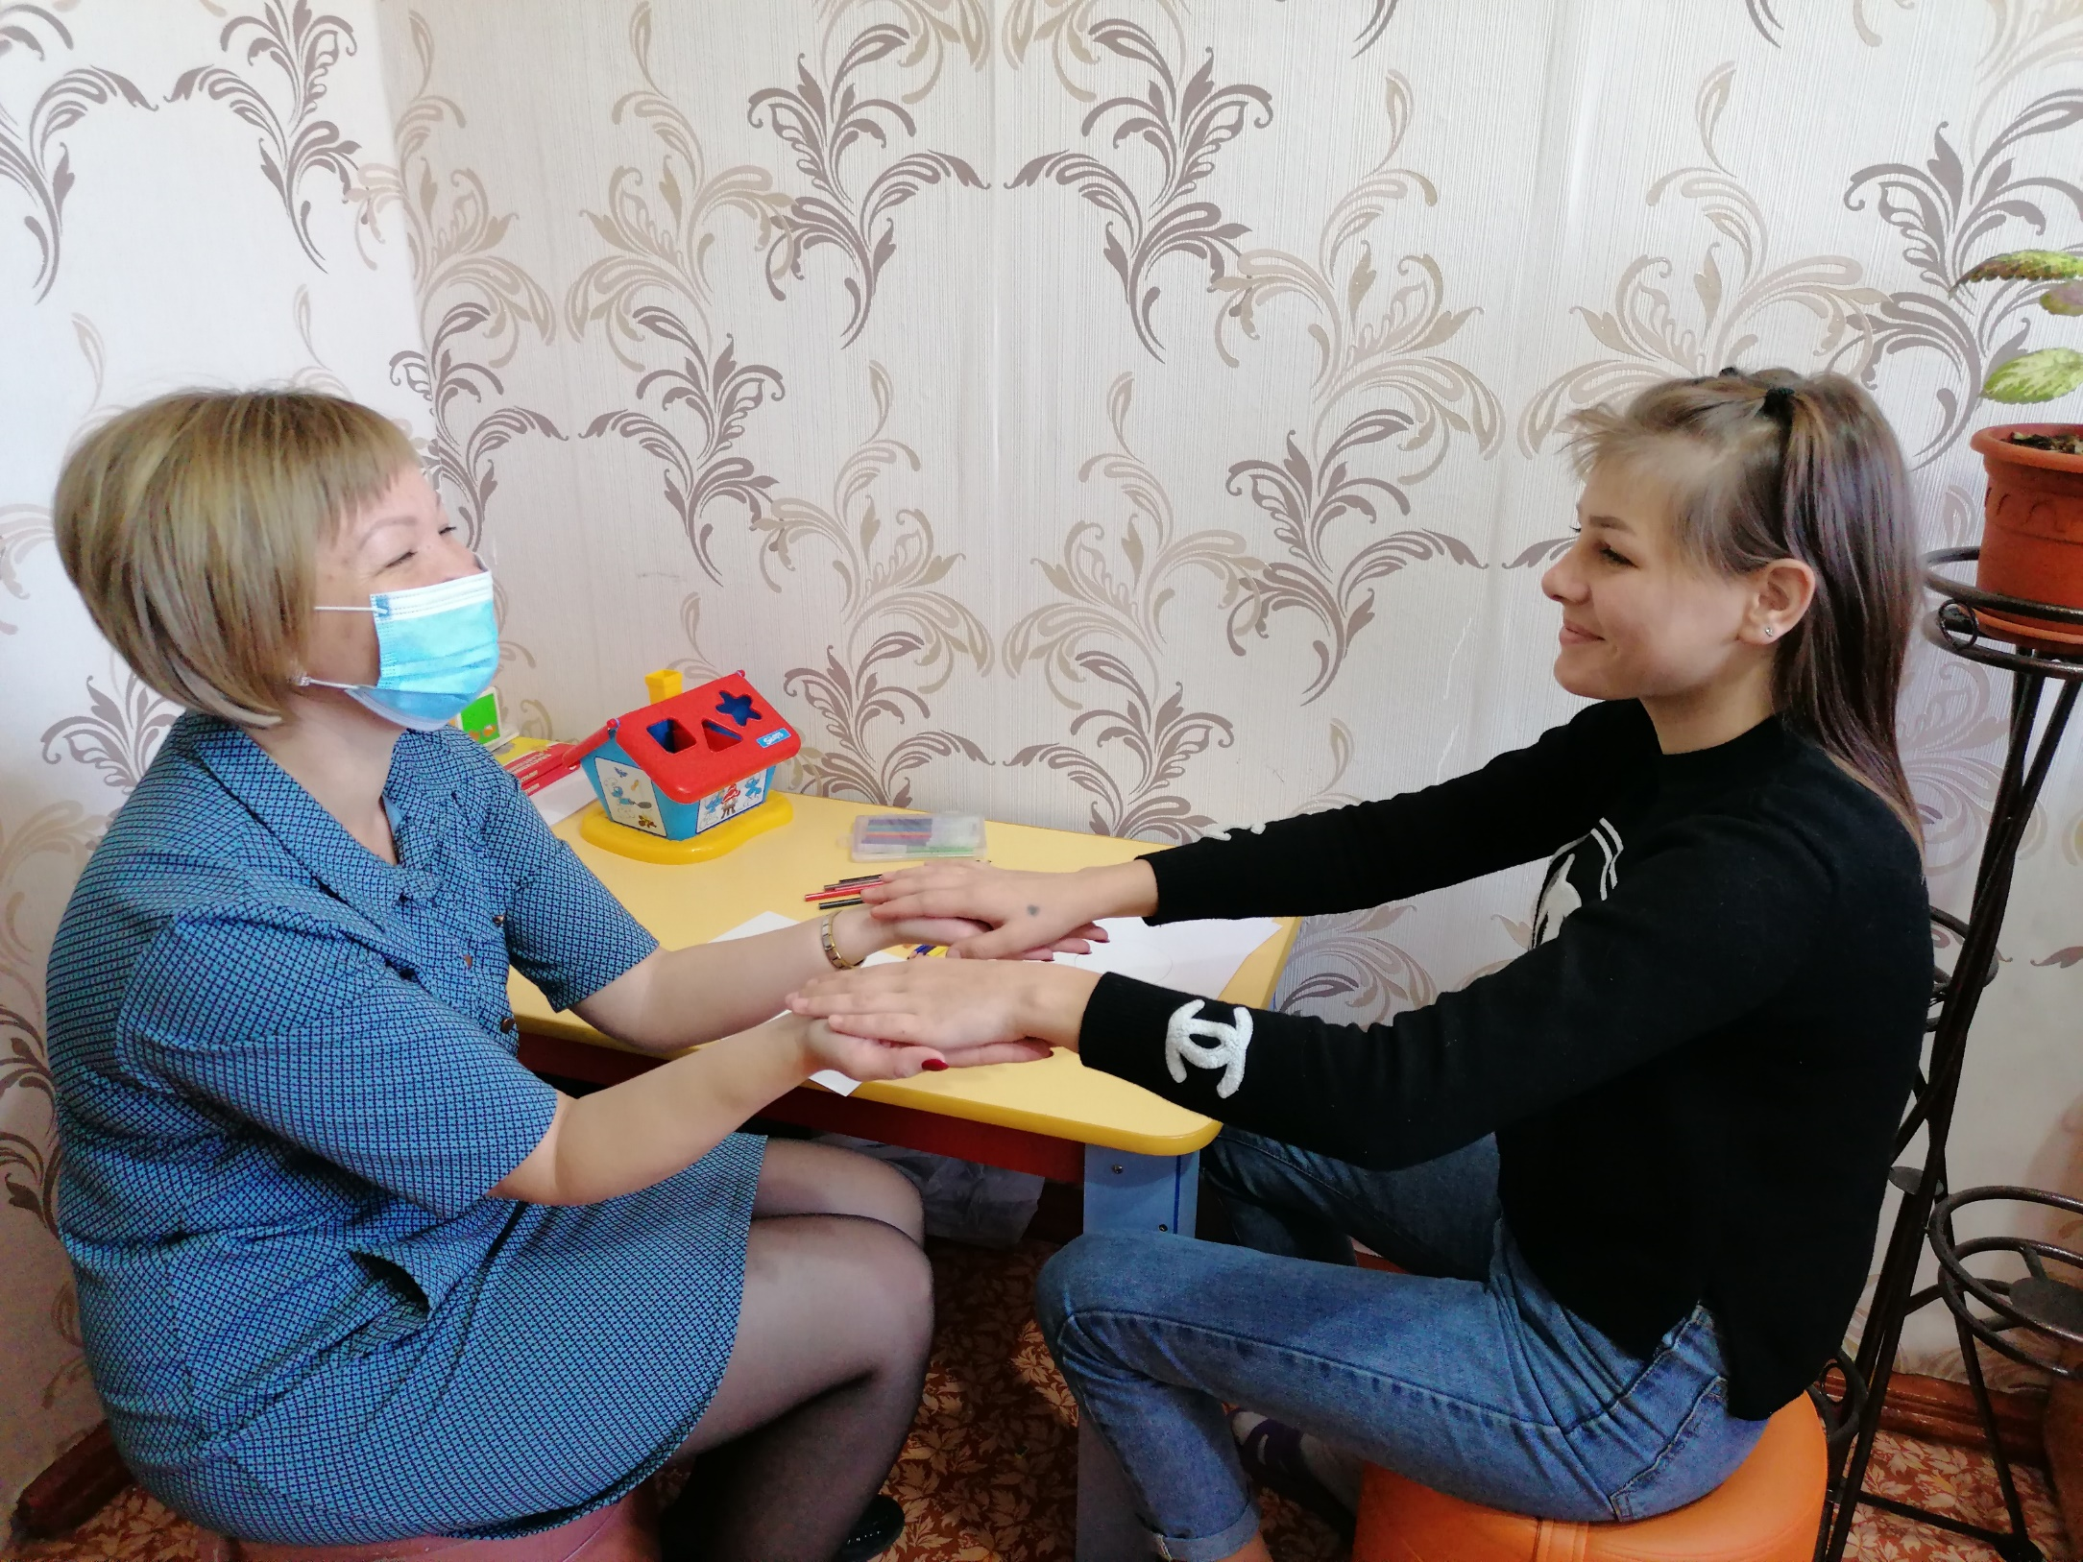
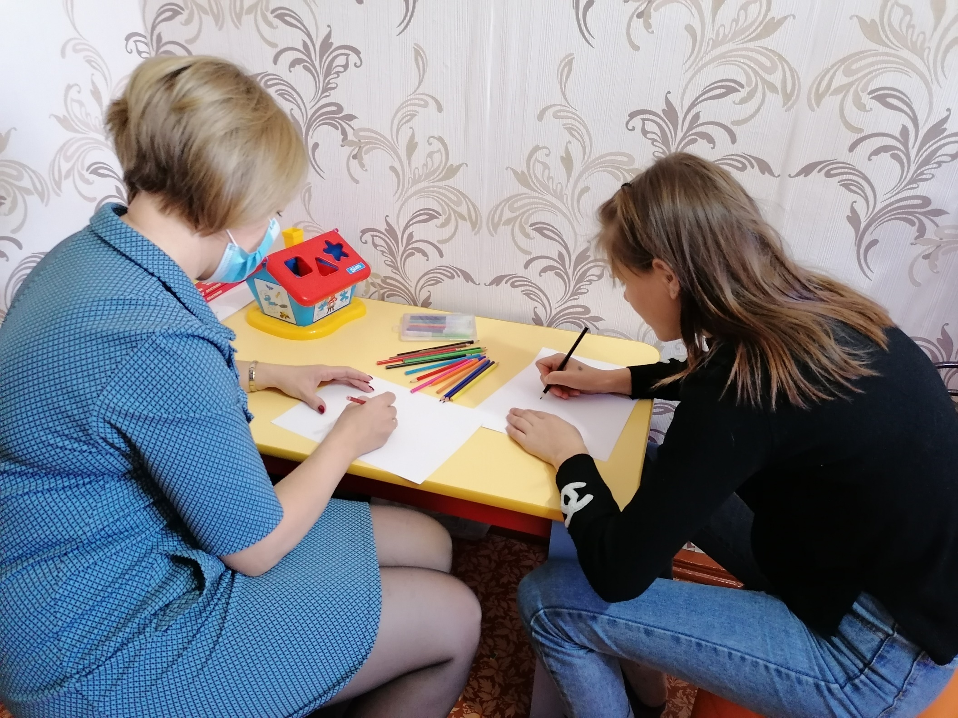
Коррекционно-развивающее занятие «Твоя самооценка»

